Slide 1
學位分配 - 中一派位
(小學)
School Places Allocation - Secondary One Allocation (Primary)

Slide 2

呈報小五及小六校內成績評核積分

Slide 3
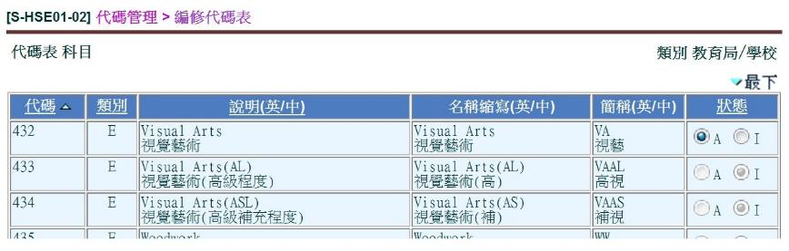
將呈分科目的狀態設定為A
預備工作﹙1﹚─ 在代碼管理模組啓動
科目代碼
Notes:
預備工作
在代碼管理模組啓動科目代碼
在系統保安模組檢查存取權限
在學校管理模組設定班別及科目資料
在學生資料模組更新學生資料及完成傳送表格B及表格C至教育局
在學生成績模組設定考績綱要、輸入呈分科目積分及進行數據整合

Slide 4
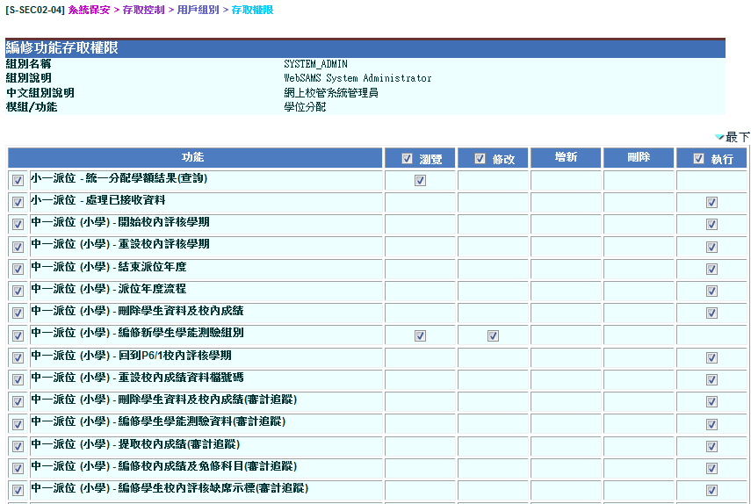
預備工作﹙2﹚─ 在系統保安模組檢查存取權限
Notes:
將適當的權限給予負責老師
預備工作
在代碼管理模組啓動科目代碼
在系統保安模組檢查存取權限
在學校管理模組設定班別及科目資料
在學生資料模組更新學生資料及完成傳送表格B及表格C至教育局
在學生成績模組設定考績綱要、輸入呈分科目積分及進行數據整合

Slide 5
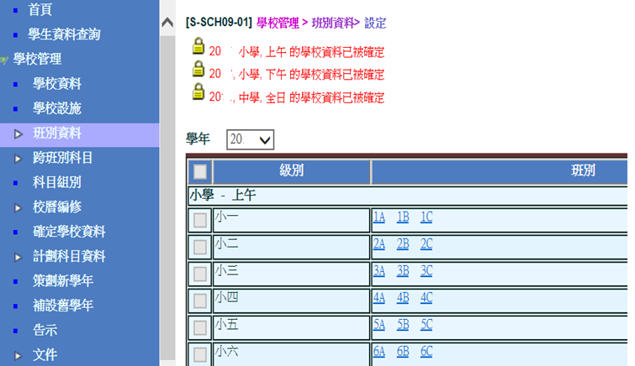
預備工作﹙3﹚─ 在學校管理模組設定班別及科目資料
XX
XX
XX
XX
Notes:
預備工作
在代碼管理模組啓動科目代碼
在系統保安模組檢查存取權限
在學校管理模組設定班別及科目資料
在學生資料模組更新學生資料及完成傳送表格B及表格C至教育局
在學生成績模組設定考績綱要、輸入呈分科目積分及進行數據整合

Slide 6
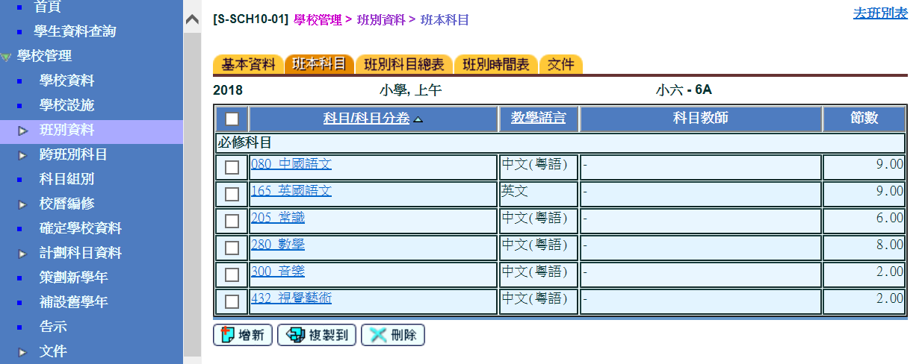
呈分科目必須使用指定科目代碼，系統才能提取學校編修科目的積分
預備工作﹙3﹚─ 在學校管理模組設定班別及科目資料
20XX

Slide 7
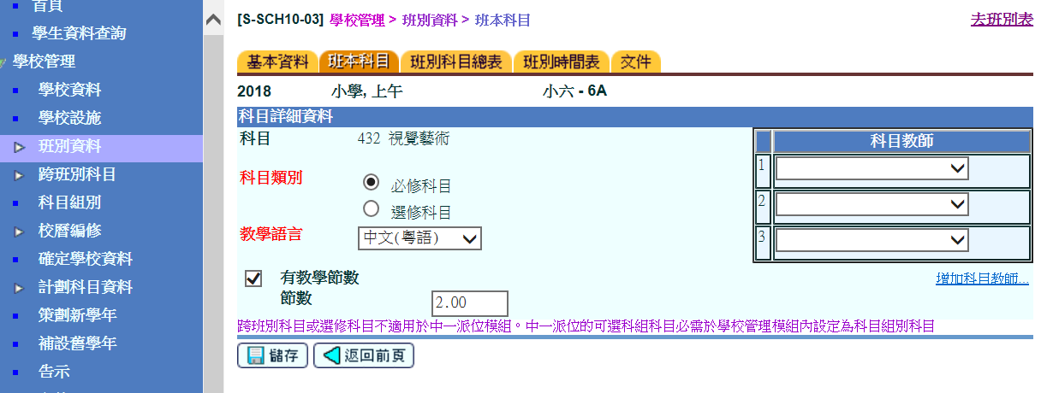
呈分科目必須設定為必修科目，跨班別科目或選修科不適用於中一派位﹙小學﹚附屬模組
預備工作﹙3﹚─ 在學校管理模組設定班別及科目資料
20XX

Slide 8
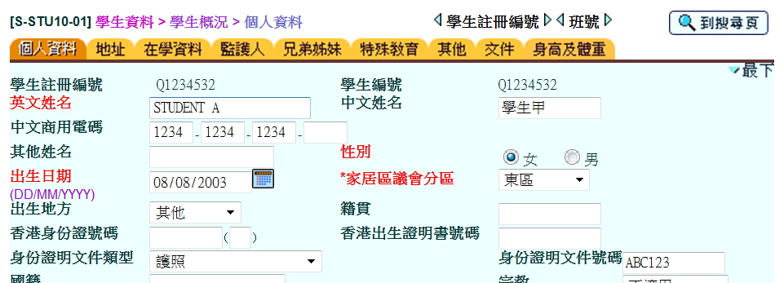
預備工作﹙4﹚─ 在學生資料模組更新學生資料
注意 ─小五/六學生必須有學生編號﹙STRN﹚才可啓動呈分程序
Notes:
預備工作
在代碼管理模組啓動科目代碼
在系統保安模組檢查存取權限
在學校管理模組設定班別及科目資料
在學生資料模組更新學生資料及完成傳送表格B及表格C至教育局
在學生成績模組設定考績綱要、輸入呈分科目積分及進行數據整合

Slide 9
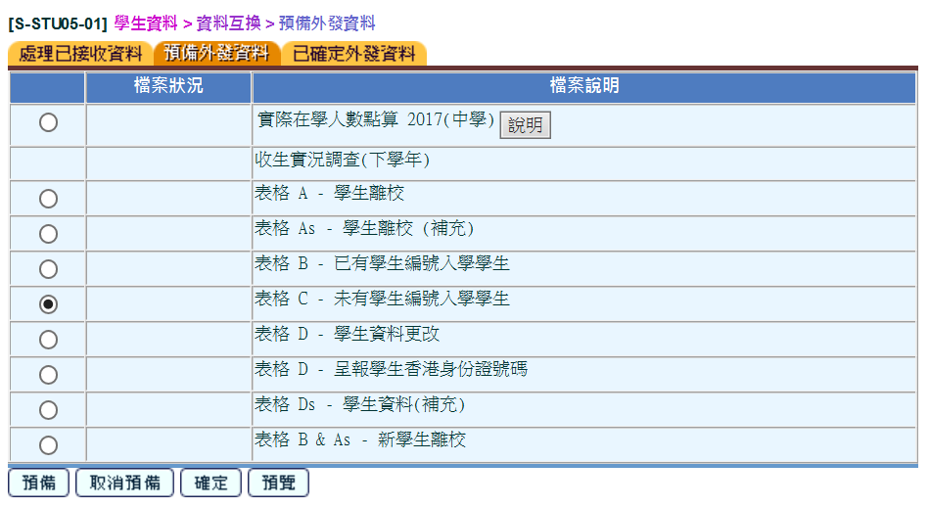
預備及確定表格B及/或表格C資料檔案
預備工作﹙4﹚─ 在學生資料模組更新學生資料

Slide 10
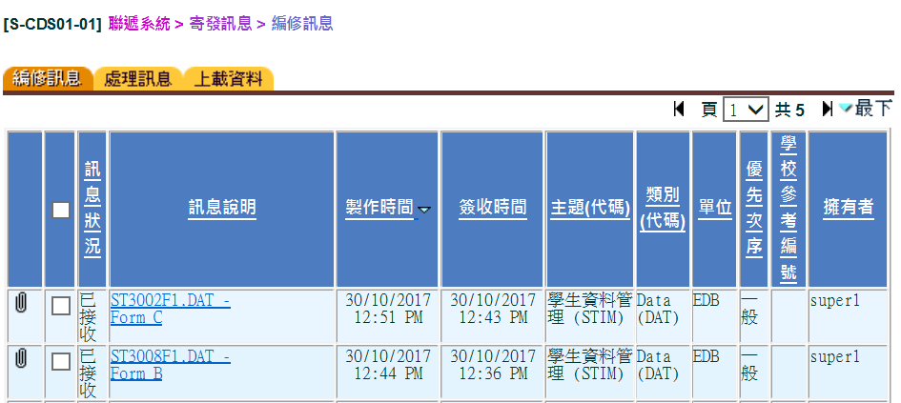
已確定的資料檔案須經聯遞系統傳送至教育局
預備工作﹙4﹚─ 在學生資料模組更新學生資料

Slide 11
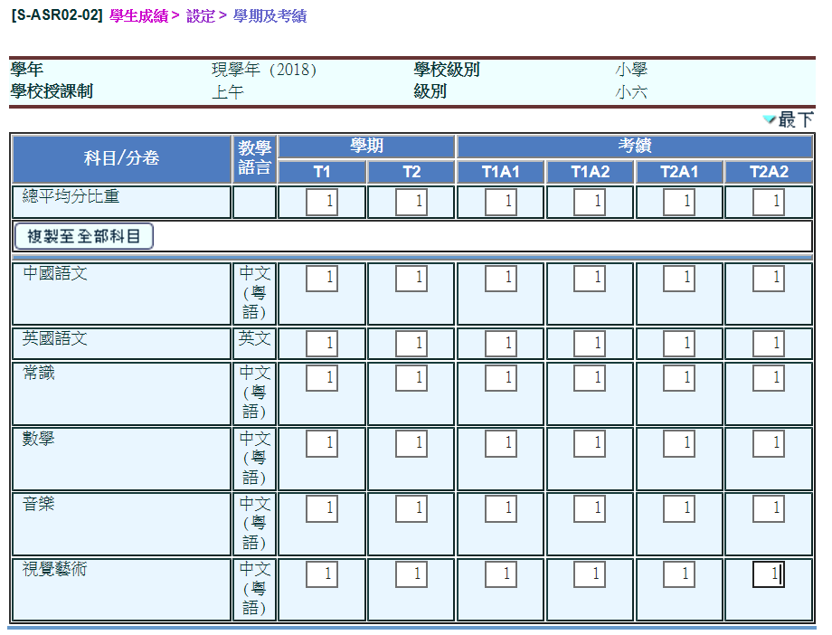
預備工作﹙5﹚─ 在學生成績模組設定考績綱要
Notes:
預備工作
在代碼管理模組啓動科目代碼
在系統保安模組檢查存取權限
在學校管理模組設定班別及科目資料
在學生資料模組更新學生資料及完成傳送表格B及表格C至教育局
在學生成績模組設定考績綱要、輸入呈分科目積分及進行數據整合

Slide 12
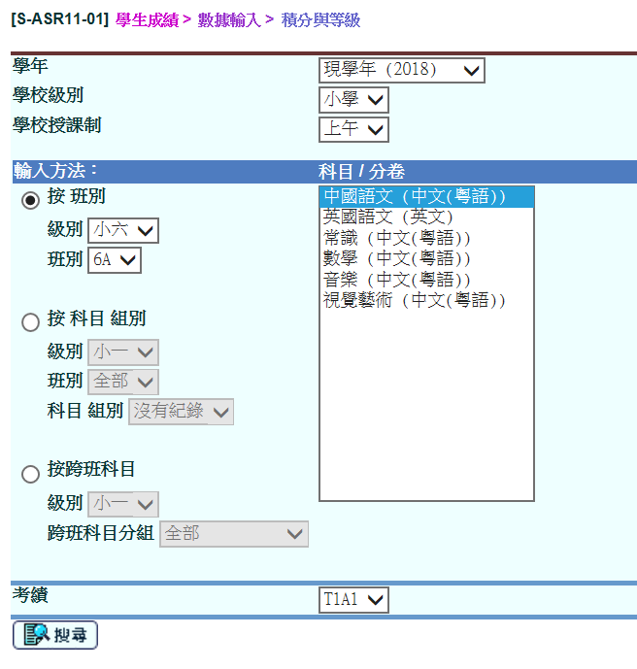
預備工作﹙5﹚─ 在學生成績模組輸入呈分科目的積分
注意 ─ 音樂科及視覺藝術科的評分必須是5的倍數

Slide 13
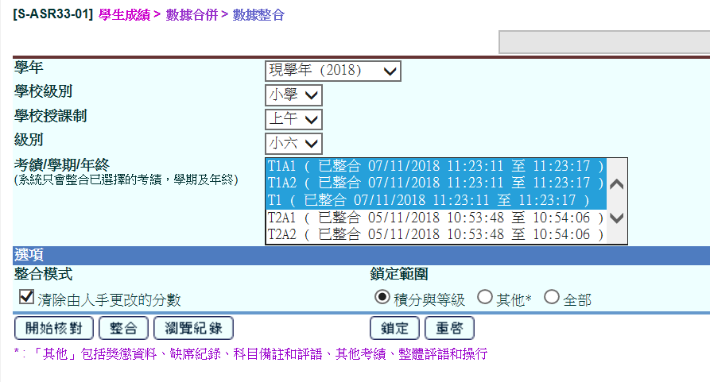
預備工作﹙5﹚─ 在學生成績模組完成相關考績的數據整合
Notes:
先決條件 ─ 必須先確定學校資料及考績綱要設定，才可啟動呈分程序

Slide 14
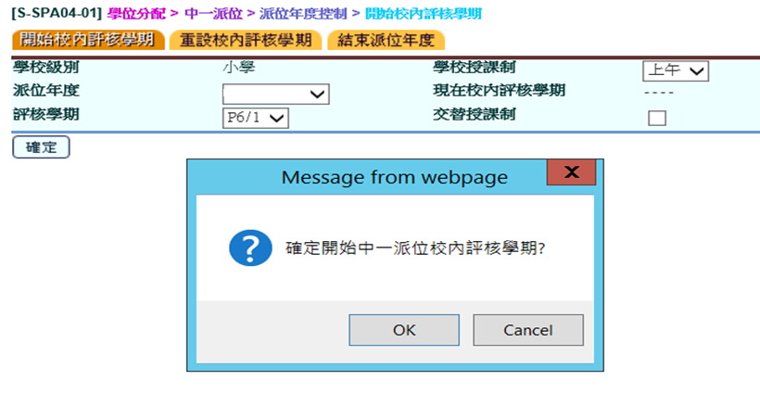
呈分程序─派位年度控制
先選擇派位年度，然後選擇評核學期
20XX - 20YY
Notes:
在學位分配 > 中一派位﹙小學﹚ >
派位年度控制 > 開始校內評核學期
中一派位校內評核學期開始後，不能在學生資料模組內為小五/六的新學生註冊
中一派位校內評核學期開始後及經聯遞系統送出校內成績資料前，不能在學校管理和學生成績模組重設學校資料及考績綱要設定

Slide 15
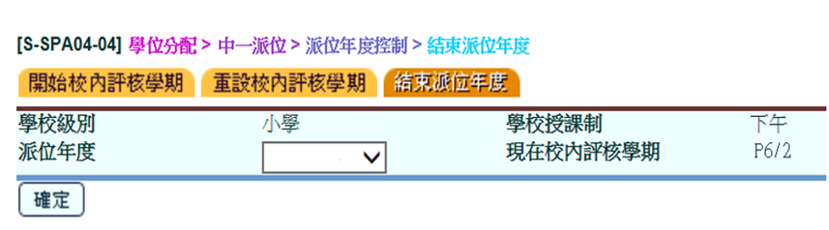
呈分程序─派位年度控制
注意：開始新派位年度時，須先結束舊派位年度。
請先將舊派位年度之相關報告/資料列印備份， 才結束舊派位年度。
20XX- 20YY
Notes:
在學位分配 > 中一派位﹙小學﹚ >
派位年度控制 > 結束派位年度
開始新派位年度﹙例如，2019-2021﹚時，系統會提醒須先結束舊派位年度﹙例如，2017-2019﹚。請先將舊派位年度之相關報告/資料列印備份，才結束舊派位年度。

Slide 16
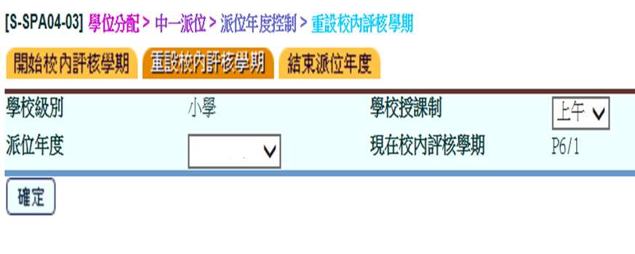
呈分程序─派位年度控制
20XX - 20YY
Notes:
在學位分配 > 中一派位﹙小學﹚ >
派位年度控制 > 重設校內評核學期

Slide 17
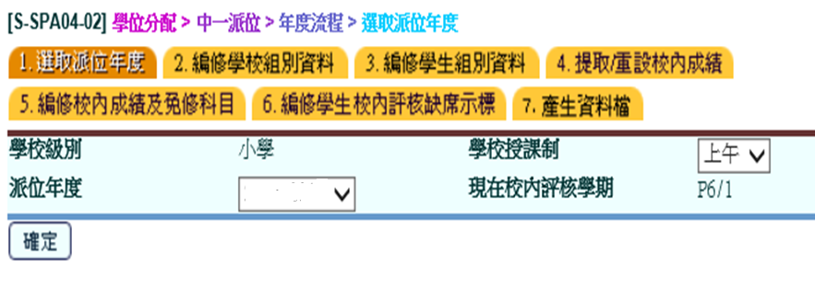
呈分程序─派位年度流程
1.選取派位年度
選取派位年度，按確定。
20XX - 20YY
Notes:
在學位分配 > 中一派位﹙小學﹚ >
派位年度流程 > 1.選取派位年度

Slide 18
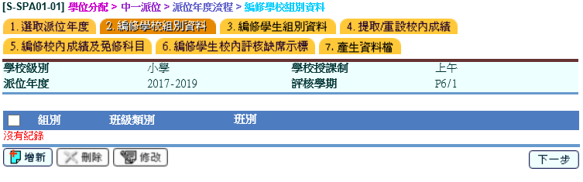
呈分程序─派位年度流程
2. 編修學校組別資料
如無組別資料可供複製，須輸入相關資料。
20XX - 20YY
Notes:
在學位分配 > 中一派位﹙小學﹚ >
派位年度流程 > 2. 編修學校組別資料

Slide 19
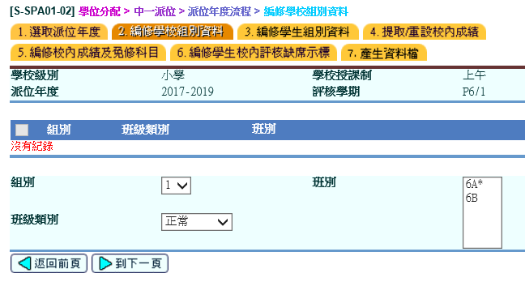
呈分程序─派位年度流程
2. 編修學校組別資料
選取相關班別，編修組別 。
20XX - 20YY
Notes:
在學位分配 > 中一派位﹙小學﹚ >
派位年度流程 > 2. 編修學校組別資料

Slide 20
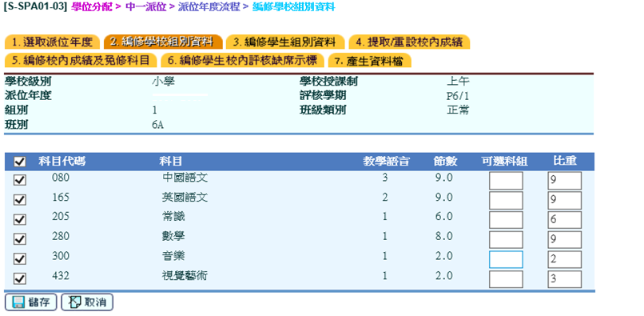
呈分程序─派位年度流程
2. 編修學校組別資料
剔選須呈分科目，填寫科目比重及科目組別（如有）資料。
20XX - 20YY
Notes:
在學位分配 > 中一派位﹙小學﹚ >
派位年度流程 > 2. 編修學校組別資料

Slide 21
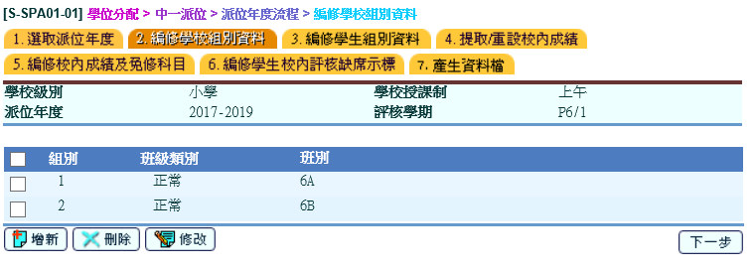
呈分程序─派位年度流程
2. 編修學校組別資料
可選取相關組別作修改。然後按下一步。
20XX - 20YY
Notes:
在學位分配 > 中一派位﹙小學﹚ >
派位年度流程 > 2. 編修學校組別資料

Slide 22
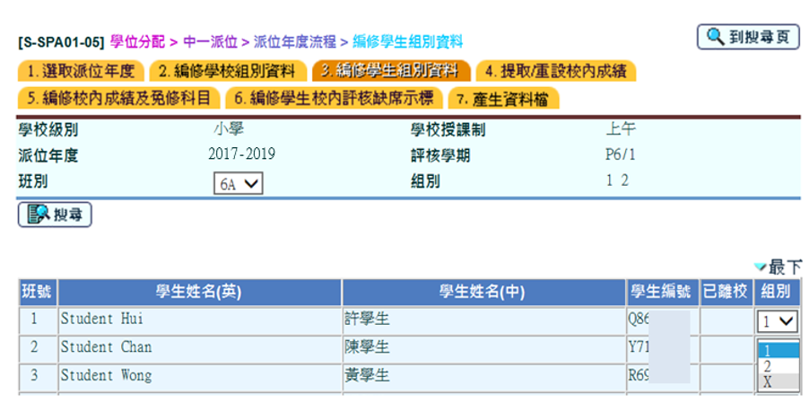
呈分程序─派位年度流程
3. 編修學生組別資料
編修已離校不參加派位的學生組別為X﹙預設沒有校內成績﹚。
20XX - 20YY
Notes:
在學位分配 > 中一派位﹙小學﹚ >
派位年度流程 > 3. 編修學生組別資料

Slide 23
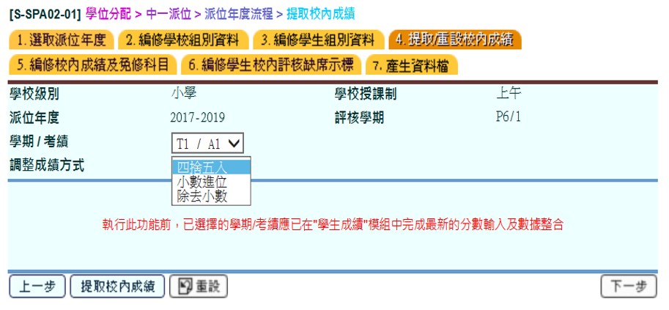
呈分程序─派位年度流程
4. 提取校內成績
20XX - 20YY
Notes:
在學位分配 > 中一派位﹙小學﹚ >
派位年度流程 > 4. 提取校內成績

Slide 24
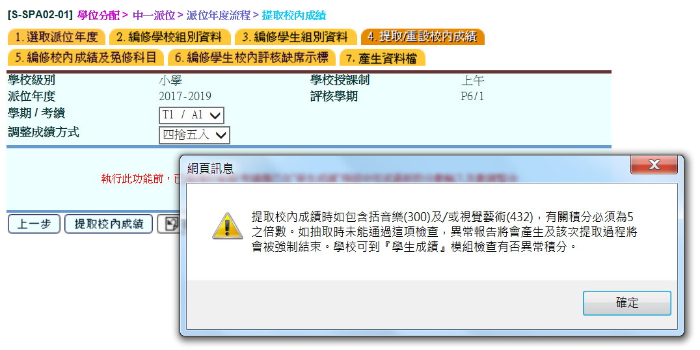
呈分程序─派位年度流程
4. 提取校內成績
提取校內成績時，音樂科及視覺藝術科的評分必須是 5 的倍數。
20XX - 20YY
Notes:
在學位分配 > 中一派位﹙小學﹚ >
派位年度流程 > 4. 提取校內成績

Slide 25
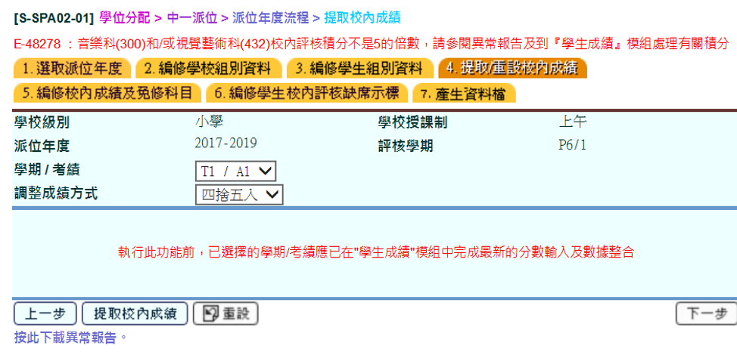
呈分程序─派位年度流程
4. 提取校內成績
若音樂科或視覺藝術科的評分不是 5 的倍數，提取校內成績過程會終止及產生異常報告。可到
學生成績模組處理相關成績及進行數據整合。
20XX - 20YY
Notes:
在學位分配 > 中一派位﹙小學﹚ >
派位年度流程 > 4. 提取校內成績

Slide 26
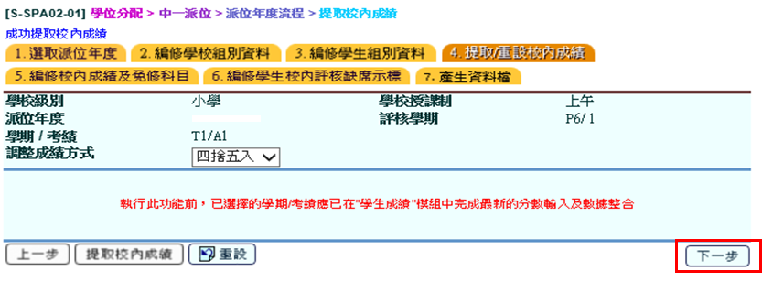
呈分程序─派位年度流程
4. 提取校內成績
成功提取校內成績，學生成績模組內的積分會被鎖定，直至校內成績資料檔案經聯遞系統呈交後才能修改。
20XX - 20YY
Notes:
在學位分配 > 中一派位﹙小學﹚ >
派位年度流程 > 4. 提取校內成績

Slide 27
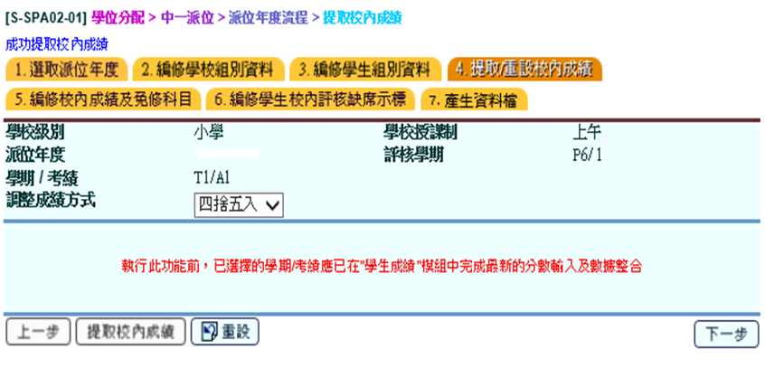
呈分程序─派位年度流程
4. 提取校內成績
如有需要，可重設提取校內成績功能。
20XX - 20YY
Notes:
在學位分配 > 中一派位﹙小學﹚ >
派位年度流程 > 4. 提取校內成績

Slide 28
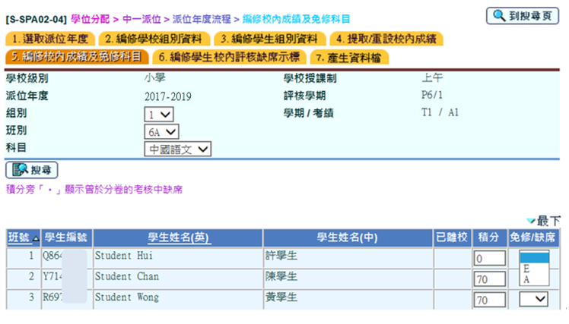
呈分程序─派位年度流程
5. 編修校內成績及免修科目
可編修學生個別科目的成績，如改分、免修、缺席等
20XX - 20YY
Notes:
在學位分配 > 中一派位﹙小學﹚ >
派位年度流程 > 5. 提編修校內成績及免修科目

Slide 29
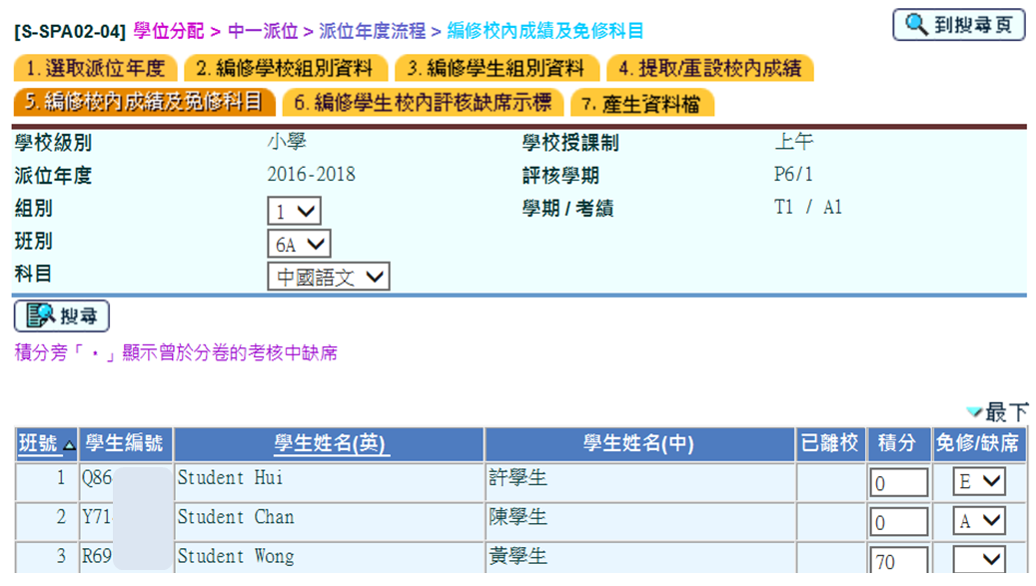
呈分程序─派位年度流程
如科目被編修為免修或缺席，系統會儲存相關免修/缺席示標。
20XX - 20YY

Slide 30
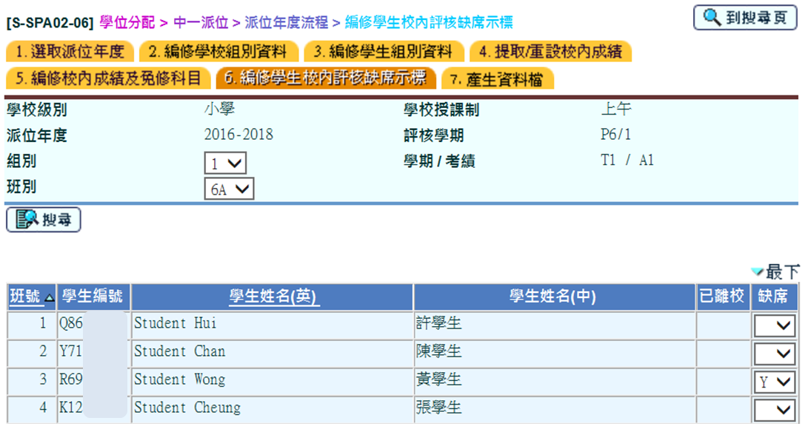
呈分程序─派位年度流程
6. 編修學生校內評核缺席示標
如學生缺席整個校內評核學期，可編修為缺席，系統會為該學生在各呈分科目儲存缺席示標。
20XX - 20YY
Notes:
在學位分配 > 中一派位﹙小學﹚ >
派位年度流程 > 6. 編修學生校內評核缺席示標

Slide 31
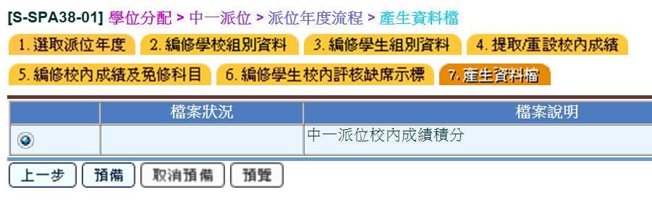
呈分程序─派位年度流程
7. 產生資料檔
預備中一派位校內成績積分資料檔
Notes:
在學位分配 > 中一派位﹙小學﹚ >
派位年度流程 > 7. 產生資料檔

Slide 32
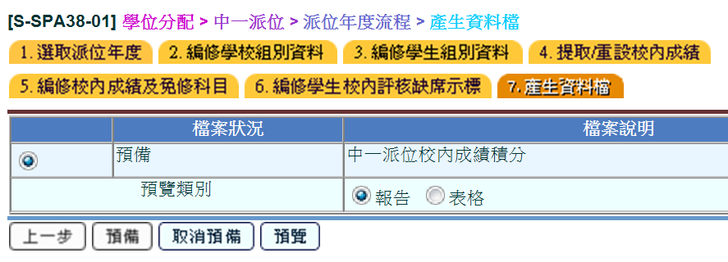
呈分程序─派位年度流程
7. 產生資料檔
預覽校內成績資料檔
Notes:
在學位分配 > 中一派位﹙小學﹚ >
派位年度流程 > 7. 產生資料檔

Slide 33
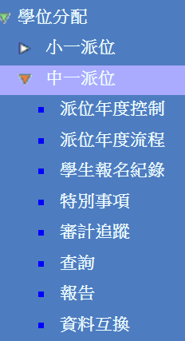
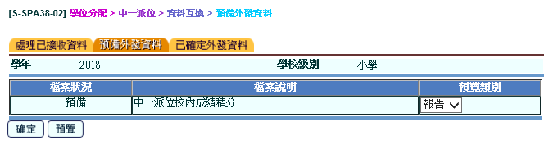
呈分程序─確定校內成績資料檔
20XX
Notes:
在資料互換確定校內成績資料檔

Slide 34
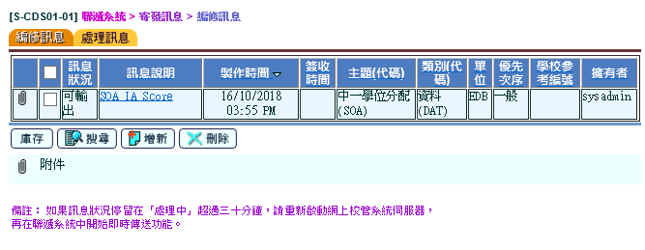
呈分程序─加密及輸出校內成績資料檔
Notes:
經聯遞系统加密及輸出校內成績資料檔

Slide 35
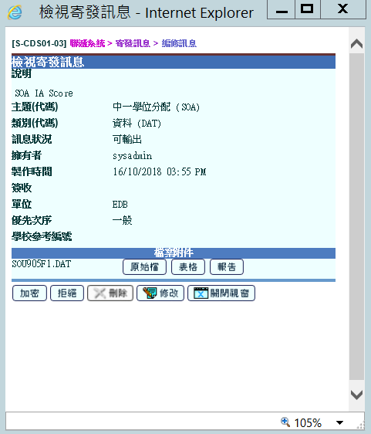
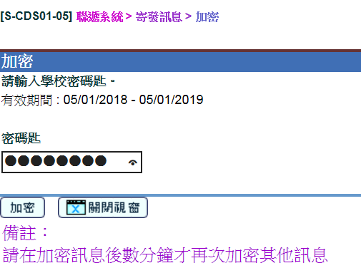

Slide 36
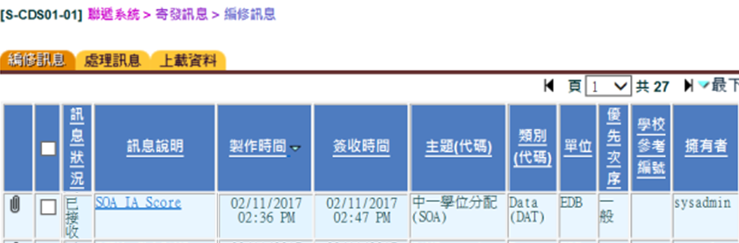
經聯遞系統成功寄發資料檔後，系統會儲存資料

Slide 37
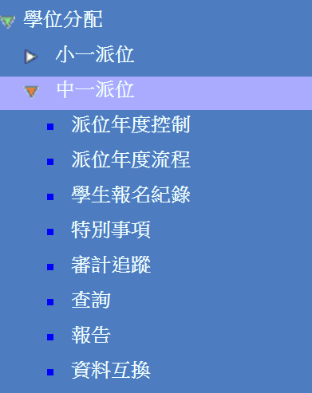
報告
列印呈分及派位資料，以作存檔參考

Slide 38
- 完 -

